Slide 1
ফ
দৃষ্টি আকর্ষন
এই পাঠটি শ্রেণিকক্ষে উপস্থাপনের পূর্বে পাঠ্যবই থেকে এই পাঠটি ভালভাবে পড়ে নেওয়া যেতে পারে।
এই পাঠটি শ্রেণিকক্ষে উপস্থাপনের সময় নিচের Note Bar এ দেয়া Notes অনুসরণ করা যেতে পারে।
পাঠটি শ্রেণিকক্ষে উপস্থাপনের পূর্বে এই স্লাইডটি ডিলিট করে দেয়া যেতে পারে অথবা F5 চেপে slide show-তে যেতে পারেন।
কন্টেন্টটি একটি মডেল। এর চেয়েও ভিন্ন আঙ্গিকে ভাল মানের কন্টেন্ট তৈরি করে ক্লাসে প্রদর্শন করা যেতে পারে।

Slide 2
আজকের ক্লাসে সবাইকে স্বাগতম
Notes:
শিক্ষার্থীদের স্বাগতম, ক্লাসের প্রতি মনোযোগ আকর্ষণ এবং পাঠে আবহ সৃষ্টির জন্য চিত্রটি দেওয়া হয়েছে।

Slide 3
পরিচিতি
শিক্ষক পরিচিতি
সাইফুল ইসলাম
সহকারী শিক্ষক
সর্বলক্ষণা আলিম মাদরাসা
মনোহরদী, নরসিংদী|
০১৭৫৩০৯৩৫৫৫
পাঠ পরিচিতি
শ্রেণিঃ সপ্তম
বিষয়ঃ বিজ্ঞান
অধ্যায়ঃ দ্বাদশ
পাঠঃ 8-9
Notes:
কন্টেন্টটি মানসম্মত করার জন্য মতামত দিলে কৃতজ্ঞ থাকবো।

Slide 4
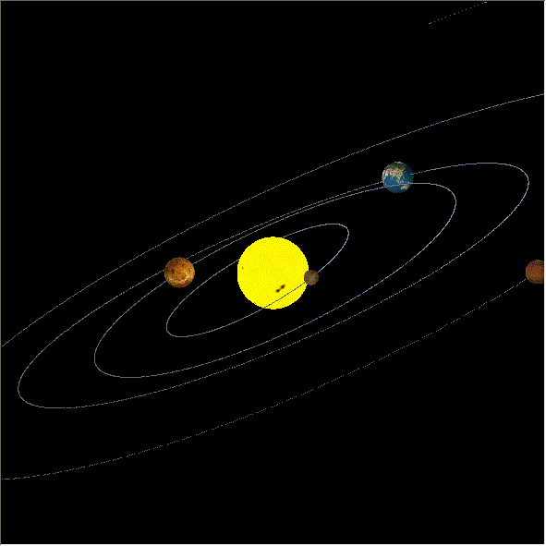
আমাদের মহান স্বাধীনতা দিবস এক বছর পর পর আবার ফিরে আসে ।
বছর বার বার ফিরে আসার সাথে সৌর জগতের একটি সম্পর্ক রয়েছে।
বছর বার বার ফিরে আসার কারণ...
Notes:
পাঠ শিরোনাম ঘোষনা করার জন্য প্রথমে চিত্র দেখিয়ে শিক্ষার্থীদের সূর্যের চারদিকে পৃথিবীর ঘূর্ণন- পৃথিবীর বার্ষিক গতি সম্পর্কে প্রাসঙ্গিক প্রশ্ন করা যেতে পারে এবং তাদের উত্তরের মাধ্যমে পাঠ ঘোষনা করা যেতে পারে।
বছর বার বার ফিরে আসে কেন?

Slide 5
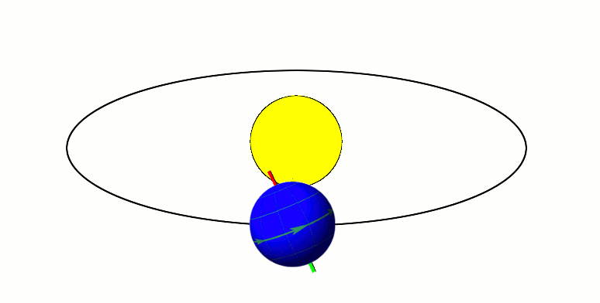
সূর্য
Notes:
পাঠ শিরোনাম ঘোষনা করার জন্য আরো চিত্র দেখিয়ে শিক্ষার্থীদের সূর্যের চারদিকে পৃথিবীর ঘূর্ণন- পৃথিবীর বার্ষিক গতি সম্পর্কে প্রাসঙ্গিক প্রশ্ন করা যেতে পারে এবং তাদের উত্তরের মাধ্যমে পাঠ ঘোষনা করা যেতে পারে।
বছর বার বার ফিরে আসার সাথে সৌর জগতের কী সম্পর্ক?

Slide 6
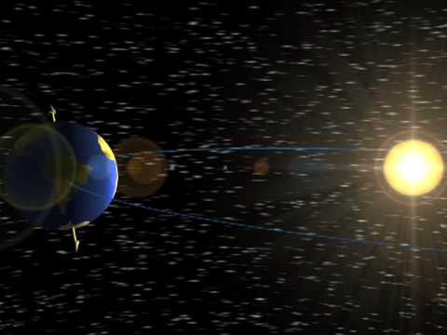
সূর্যের চারদিকে পৃথিবীর ঘূর্ণন- পৃথিবীর বার্ষিক গতি

Slide 7
এই পাঠ শেষে শিক্ষার্থীরা ...
পৃথিবীর বার্ষিক গতি কী তা বলতে পারবে।
পৃথিবীর বার্ষিক গতির ফলে সৃষ্ট ঘটনা ব্যাখ্যা করতে পারবে।
বাংলাদেশে পৃথিবীর বার্ষিক গতির প্রভাব উপলব্ধি করতে পারবে।

Slide 8
উপরের ভিডিওটি পর্যবেক্ষণ করে নিচের প্রশ্নগুলোর উত্তর খাতায় লিখ
প্রশ্ন | উত্তর
ভিডিওটিতে কী দেখলে?
সূর্যের চারপাশে একবার ঘুরে আসতে পৃথিবীর কত সময় লাগে?
এই সময়কে কী বলা হয়?
পৃথিবীর এই সময়ের গতিকে কী বলা হয়?
Notes:
আজকের পাঠের প্রথম শিখনফলের উদেশ্যে ভিডিওটি দেওয়া হয়েছে।
ভিডিওটি দেখে স্লাইডে দেওয়া ছকটির প্রশ্নগুলির ক্রমান্বয় উত্তর দেওয়া।
উত্তর গুলি থেকে বার্ষিক গতি সম্পর্কে ধারনা পাওয়া।

Slide 9
তোমার উত্তর মিলিয়ে নাও।
প্রশ্ন | উত্তর
ভিডিওটি কী দেখলে? | সূর্যের চারপাশে পৃথিবীর আবর্তনের
সূর্যের চারপাশে একবার ঘুরে আসতে পৃথিবীর কত সময় লাগে? | ৩৬৫ দিন ৬ ঘন্টা ৪৮ মিনিট ৪৭ সেকেন্ড
এই সময়কে কী বলা হয়? | সৌর বছর বা এক বছর।
পৃথিবীর এই সময়ের গতিকে কী বলা হয়? | বার্ষিক গতি।
Notes:
শিক্ষার্থীদের খাতা দেখার পর উত্তর মিলিয়ে নিতে বলা যেতে পারে।

Slide 10
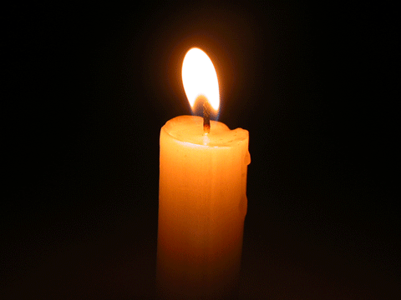
পৃথিবীর বার্ষিক গতি ও ঋতু পরিবর্তন পরীক্ষা
সময়ঃ ১০ মিনিটি
উপকরণঃ ১টি ভূগোলক, মোমবাতি
৩য় স্থান
৪র্থ স্থান
মোম বাতি
২য় স্থান
ভূগোলক
মোমবাতি
১ম স্থান
পদ্ধতিঃ টেবিলের উপর মোমবাতি জ্বালিয়ে ভূগোলকটি মোমবাতির দক্ষিণ পার্শ্বে রাখ (চিত্রের অনুরূপ)। এবার ঘরটিকে অন্ধকার করে ভূগোলকটির দিকে তাকাও এবং ভূগোলকটি আস্তে আস্তে ঘুরাও। ভূগোলকটি মোমবাতি হতে একই দুরত্বে, এর অক্ষ একই ভাবে রেখে এবং সমান বৃত্তচাপে ৪টি স্থানে(চিত্রের অনুরূপ) পরীক্ষাটি কর এবং পর্যবেক্ষণ খাতায় লিখ।
Notes:
আজকের পাঠের দ্বিতীয় শিখনফলের উদেশ্যে পরীক্ষাটি দেওয়া হয়েছে।উপকরণ সরবরাহ করে কাজটি শিক্ষার্থীদের দিয়ে করানো যেতে পারে অথবা প্রদর্শনের মাধ্যমে বিষয়টি শিক্ষার্থীকে বুঝানো যেতে পারে।

Slide 11
তোমার পর্যবেক্ষণ নিচের ছকে লিখ।
স্থান | গোলার্ধ | ভূগোলকে আলোর প্রতিফলন | পৃথিবীর সঙ্গে তুলনা | সময়
১ম | উত্তর
 | দক্ষিণ
২য় | উত্তর
 | দক্ষিণ
৩য় | উত্তর
 | দক্ষিণ
৪র্থ | উত্তর
 | দক্ষিণ
Notes:
এই স্লাইডের ছকটি শিক্ষার্থীদের খাতায় লিখে পূর্বের পরীক্ষাটির দ্বারা পূরণ করতে বলা যেতে পারে।

Slide 12
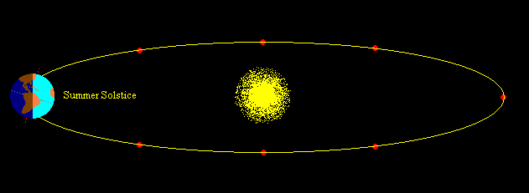
নিচের চিত্রের সাথে তোমার পরীক্ষণের তুলনা কর।
২১ মার্চ
নাতিশীতোষ্ণ
21 জুন
গ্রীষ্মকাল
২৩ সেপ্টেম্বর
নাতিশীতোষ্ণ
২১ ডিসেম্বর
শীতকাল
Notes:
পূর্বের পরীক্ষার সাথে তুলনা করতে চিত্রটি দেওয়া হয়েছ্। পৃথিবী কোন সময় কোথায় অবস্থান করলে কোন ঋতু তা চিত্রটির দ্বারা শিক্ষার্থীদের বুঝিয়ে দেওয়া যেতে পারে।

Slide 13
তোমার পর্যবেক্ষণের ফলাফল মিলিয়ে নাও।
স্থান | গোলার্ধ | ভূগোলকে আলোর প্রতিফলন | পৃথিবীর সঙ্গে তুলনা | সময়
১ম | উত্তর
 | দক্ষিণ
২য় | উত্তর
 | দক্ষিণ
৩য় | উত্তর
 | দক্ষিণ
৪র্থ | উত্তর
 | দক্ষিণ
খাড়াভাবে
গ্রীষ্মকাল
২১ জুন
তির্যকভাবে
শীতকাল
সমানভাবে
নাতিশীতোষ্ণ
২৩ সেপ্টেম্বর
সমানভাবে
নাতিশীতোষ্ণ
তির্যকভাবে
শীতকাল
২১ ডিসেম্বর
খাড়াভাবে
গ্রীষ্মকাল
সমানভাবে
নাতিশীতোষ্ণ
২১ মার্চ
সমানভাবে
নাতিশীতোষ্ণ
Notes:
শিক্ষার্থীদের খাতা দেখার পর উত্তর মিলিয়ে নিতে বলা যেতে পারে।

Slide 14
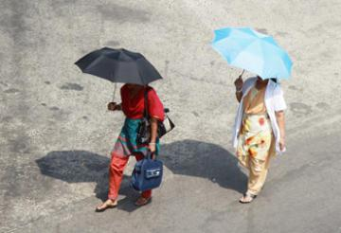
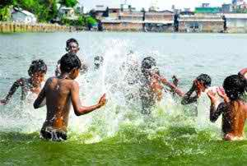
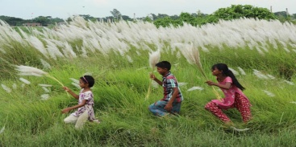
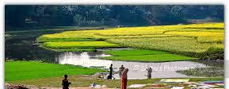
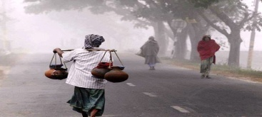
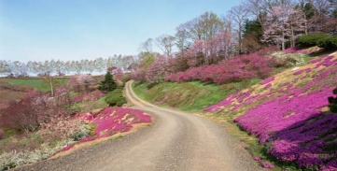
নিচের চিত্রগুলি বাংলাদেশের কোন ঋতু নির্দেশ করে এবং কোন ঋতুতে সূর্য কীভাবে তাপ দেয় তা খাতায় লিখ।
১ম চিত্র
২য় চিত্র
৩য় চিত্র
৪র্থ চিত্র
৫ম চিত্র
৬ষ্ঠ চিত্র
Notes:
এই স্লাইডের প্রদত্ত চিত্রগুলি দেখে বাংলাদেশে ঋতু বৈচিত্র সম্পর্কে শিক্ষার্থীরা ধারনা পাবে।
কোন ঋতুতে বাংলাদেশের উপর সূর্য খাড়া ভাবে তাপ দেয়?
কোন ঋতুতে বাংলাদেশের উপর সূর্য খাড়া ভাবে তাপ দেয়?

Slide 15
তোমার পর্যবেক্ষণের ফলাফল মিলিয়ে নাও।
চিত্র | সূর্য বাংলাদেশে তাপ দেয় | বাংলাদেশে ঋতু | সময় (মাস)
১ম
২য়
৩য়
৪র্থ
৫ম
৬ষ্ঠ
প্রায় খাড়াভাবে
গ্রীষ্মকাল
বৈশাখ ও জৈষ্ঠ্য
খাড়াভাবে
বর্ষাকাল
আষাঢ় ও শ্রাবণ
প্রায় খাড়াভাবে
শরৎকাল
ভাদ্র ও আশ্বিন
প্রায় তীর্যকভাবে
হেমন্তকাল
কার্তিক ও অগ্রহায়ণ
তির্যকভাবে
শীতকাল
পৌষ ও মাঘ
প্রায় তির্যকভাবে
বসন্তকাল
ফাল্গুন ও চৈত্র
Notes:
ছকটি শিক্ষার্থীদের লিখতে বলে পূর্বের চিত্রগুলির মাধ্যমে পূরণ করতে বলা যেতে পারে। শিক্ষার্থীদের খাতা দেখার পর উত্তর মিলিয়ে নিতে বলা যেতে পারে।

Slide 16
বহুনির্বাচনী প্রশ্ন
প্রশ্নঃ ১
সূর্য কখন বাংলাদেশে খাড়াভাবে এবং লম্বা সময় ধরে তাপ দেয়?
(ক) 21 ডিসেম্বর
(খ) ২১ মার্চ
সঠিক উত্তর জানতে বৃত্তে ক্লিক করি
(গ) ২৩ সেপ্টেম্বর
(ঘ) ২১ জুন
প্রশ্নঃ ২
বাংলাদেশে দিন-রাত সমান হয়-
i) ২১ মার্চে
ii) 23 সেপ্টেম্বরে
iii) ২১ ডিসেম্বর
নিচের কোনটি সঠিক?
(ক) i
(খ) ii
সঠিক উত্তর জানতে বৃত্তে ক্লিক করি
(ঘ) i, ii
(গ) i, ii, iii
Notes:
বৃত্তে ক্লিকের পুর্বেই শিক্ষার্থীর কাজ থেকে সম্ভাব্য উত্তর বের করে উত্তর মিলানো যেতে পারে।

Slide 17
মূল্যায়ন
সময়ঃ 4 মিনিটি
এক সৌর বছর কাকে বলে ?
গরমকালে সূর্য কীভাবে তাপ দেয় ?
বাংলাদেশ কখন সূর্যের কাছে চলে আসে ?
বাংলাদেশে কখন দিন-রাত সমান হয় ?
Notes:
প্রশ্নের উত্তরে শিক্ষক শিক্ষার্থীকে সহায়তা করতে পারেন।

Slide 18
গুরুত্বপূর্ণ শব্দসমূহ
সৌর বছর
বিষুব রেখা
উত্তর গোলার্ধ
দক্ষিণ গোলার্ধ
লম্বভাবে
তীর্যকভাবে
Notes:
শিক্ষার্থী শব্দগুলো খাতায় লিখে নিতে পারে।

Slide 19
বাড়ির কাজ
দিন ও রাত পর্যবেক্ষণ করে বর্তমান মাস কোন ঋতু ব্যাখ্যা কর।
Notes:
বাড়ির কাজ শিক্ষার্থীকে বুঝিয়ে দেয়া যেতে পারে।

Slide 20
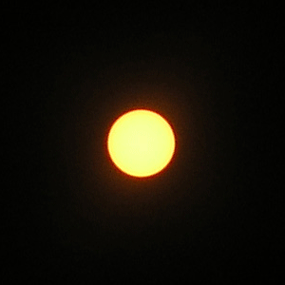
আর কোনো প্রশ্ন ? ? ?
ধন্যবাদ
Notes:
চিত্রটি দেখায়ে শিক্ষার্থীকে বিভিন্ন প্রশ্ন করা যেতে পারে এবং সমগ্র পাঠটির সংক্ষিপ্ত ব্যাখ্যা দেয়া যেতে পারে।

